Slide 1
賣買的童年回憶

Slide 2
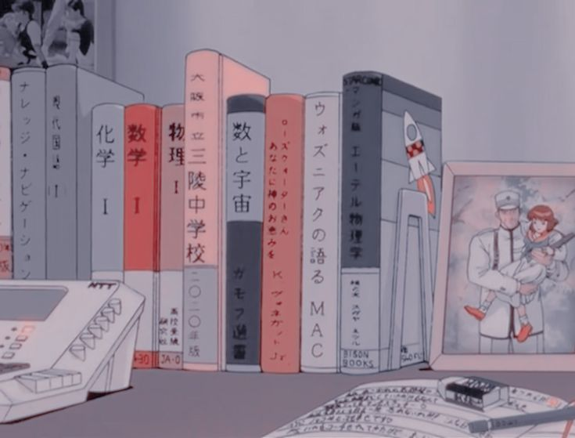
小時候我在位於土城的外婆家，那時候的生活無憂無慮，非常快樂。

Slide 3
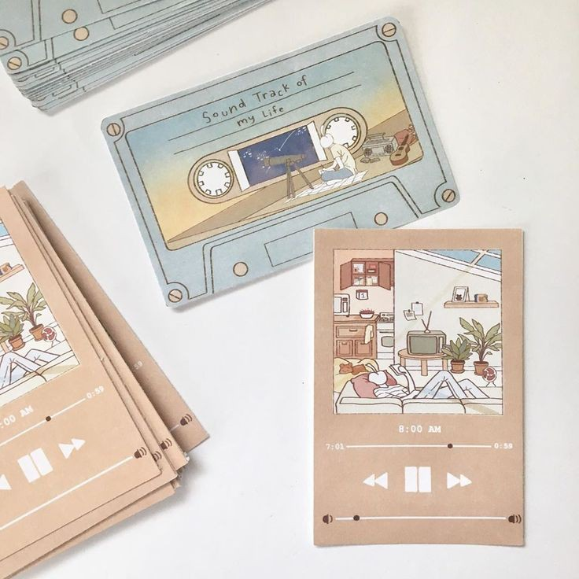
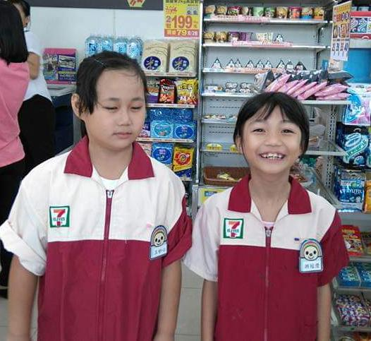
圖中和我站在一起的是我們的鄰居_王妙心，也是我的玩伴，我們住在同一條巷子裡，一從安親班會回家，就會去她們家玩，直到外婆叫我回家吃晚餐。

Slide 4
我們一起騎腳踏車、玩球、比跑步、玩玩具，還會一起討論學校趣事和作業。有一次，我們和另一個同齡的鄰居一起玩，我們來之前，有一個更小的小朋友來玩，把象棋用口水黏在鏡子上，當時我們拿著娃娃互相丟來丟去，他隨手拿了那些相棋丟我們 ，而且屢勸不聽，後來我的眼鏡被打到，我就很兇的罵了他一頓，他也見識到了我真正的威力，我最後還開玩笑的說：「你們不是想聽我最大聲的聲音嗎？現在你看到了！就這麼大聲。」他也記取教訓，以後都不敢惹我了。

Slide 5
除此之外，我的寒暑假也充滿樂趣，阿姨會讓表弟和表妹來土城陪我住，我們三個在一起就會發生一些好玩的事，趣事數也數不清，我會盡量在他們面前塑造一個好姐姐的形象，幫他們解除紛爭、照顧他們、陪他們玩……都是我的工作。

Slide 6
表妹 表弟

Slide 7
某年暑假，我在外公、外婆出去買菜時，講了一個鬼故事嚇嚇他們，他們說別講了，我也停了，他們倆卻輪流喊出：「啊…啊…啊…」的聲音，表弟就喊到哭了，身為旁觀者，我偷偷笑了一下，後來，我一邊學鴨子叫，一邊拿平板給他玩，他就笑了。

Slide 8
還有一次很特別的經驗，外婆帶我和表弟表妹一起到附近的大賣場，外婆說要先回去，叮嚀我照顧好他們，我也沒有多問，便跑去和他們玩了。接下來，我當起他們的保母，帶他們去廁所，幫他們解決紛爭，叫他們不要亂跑，完成了所有他們出的考題，後來，他們不玩了，我帶他們到其他地方看一看，順便看看外婆到底有沒有來接我們 逛了一圈她還是沒有來，他們說不想玩，想回家玩娃娃和躲貓貓，我只好一邊安撫著他們，一邊回到原位坐免費的小型旋轉木馬，等著等著，時間一分一秒的過去，我看的時鐘說：「阿嬤怎麼可能把我們丟在這裡這麼久？」

Slide 9
後來，我拉著他們手走出去，沒看到外婆，再看看天色，和早上差很多，變順著那股傻勁，帶他們走回家，那時的路還沒有斑馬線，我乘著沒車帶他們跑過去，幸好那天車流量不多，否則我們應該會因為不敢過去而站在哪裡很久，到了對面，就是外婆家的巷子口，因為那條是死巷子，只有迷路和住戶兩種把車開進來的理由，所以比較安全，我還是叫他們沿著邊走，到了外婆家樓下，三個一齊對窗戶大喊：「阿嬤！」三樓的窗便打開了，外婆驚訝的看著我們，她馬上跑下來接我們，我們和外婆分享剛發生的事。

Slide 10
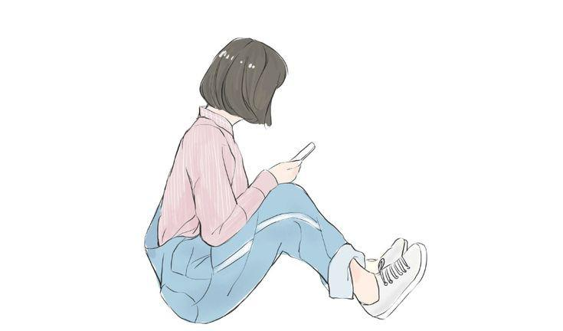
一想到土城，最具代表性的非油桐花莫屬。

Slide 11
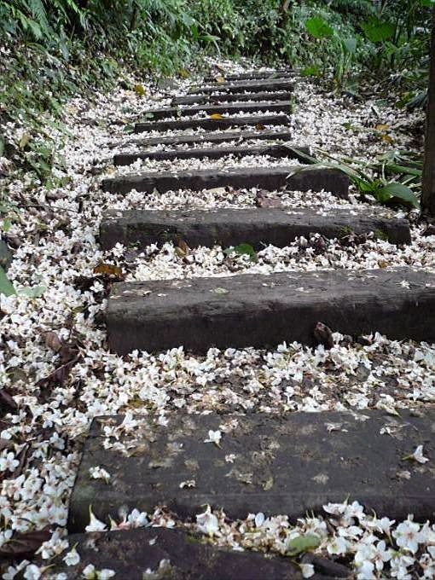
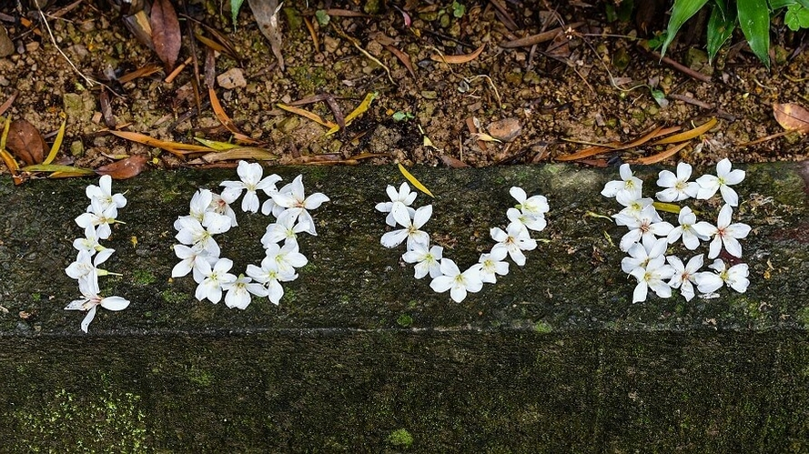
五月盛開的桐花有被稱為五月雪

Slide 12
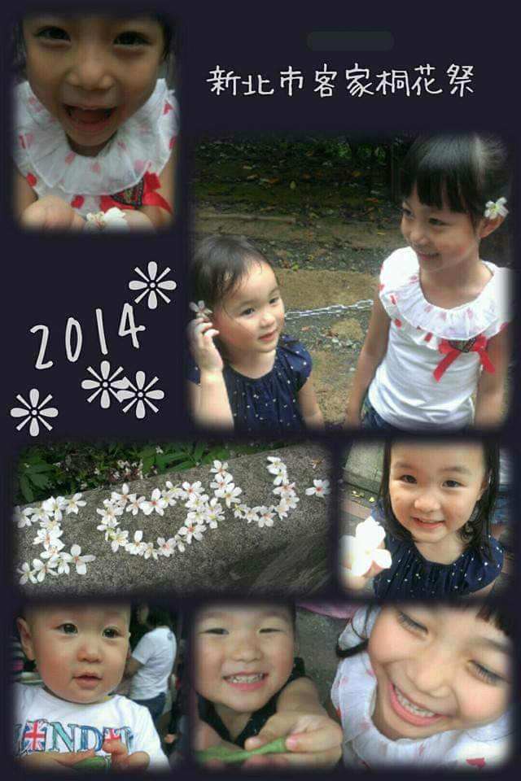

Slide 13
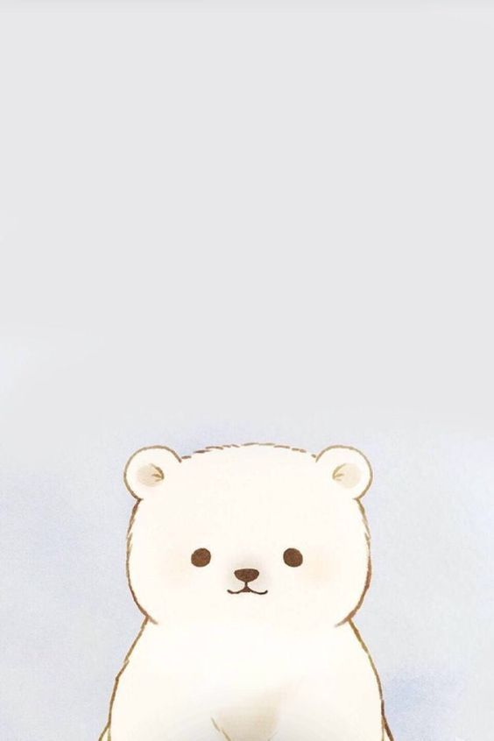
一個名叫土城的城堡

Slide 14
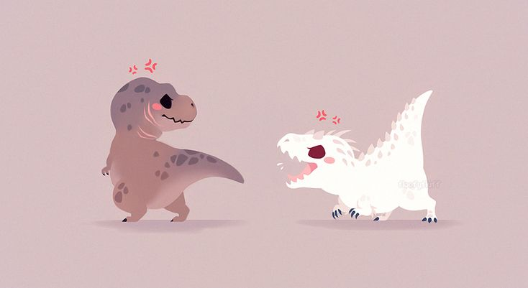
我的童年也有很多時間是在學校，讓我們看看我的校園時光吧！

Slide 15
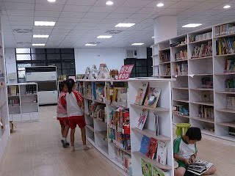
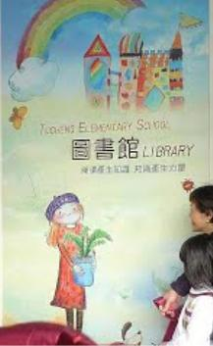
其中圖書館是我最常去的也是我最喜歡的地方

Slide 16
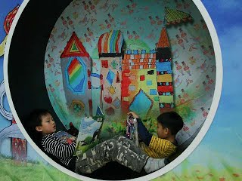
我最喜歡的設計是這裡的小洞，我們可以躺著看書，還會和朋友從兩側滑下來，每次去圖書館大家都會搶這裡的位置，連最小的洞也不放過。

Slide 17
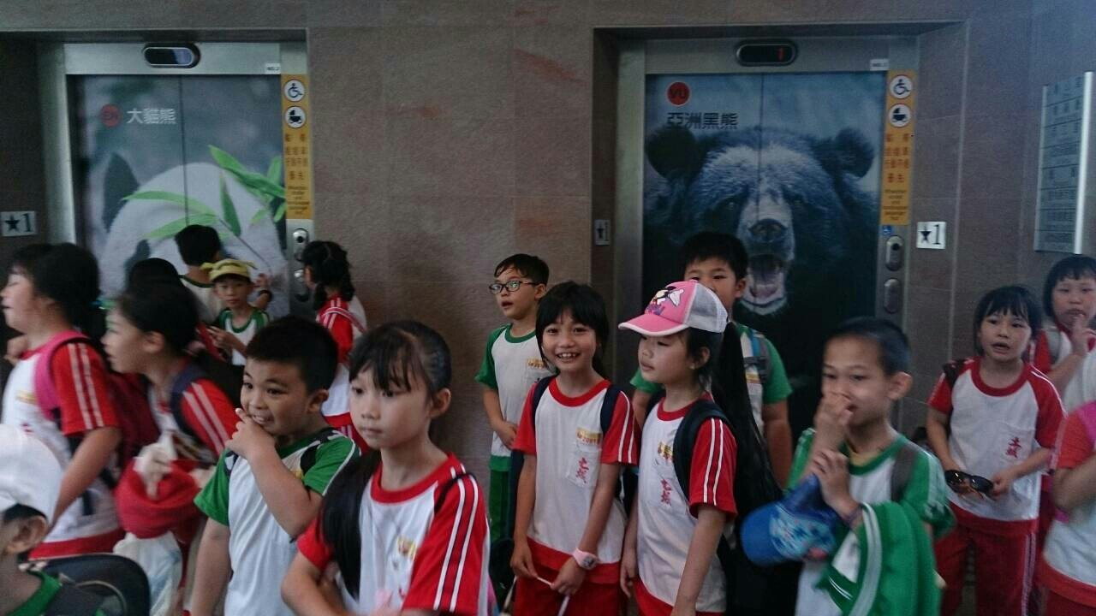
這是我二年級的戶外教學

Slide 18
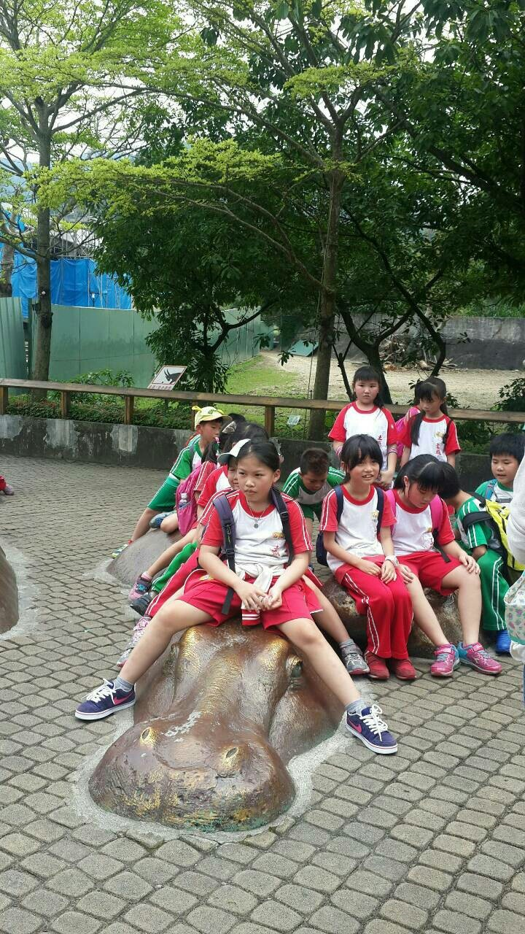
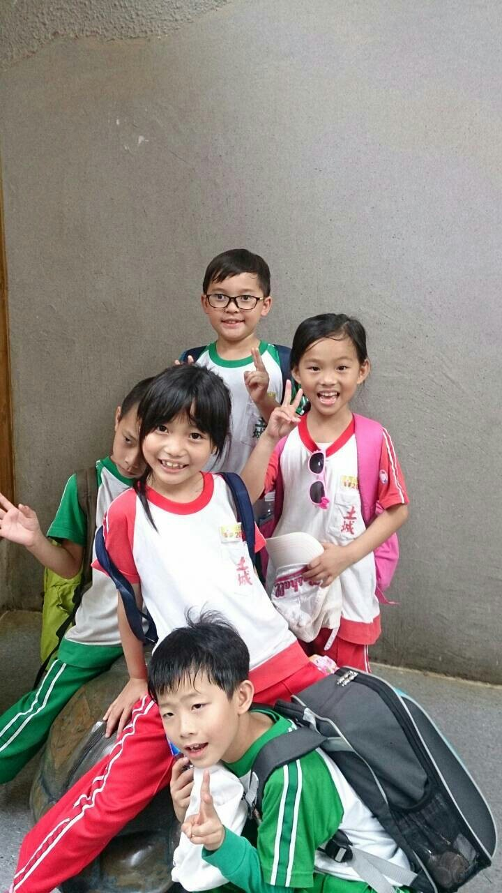
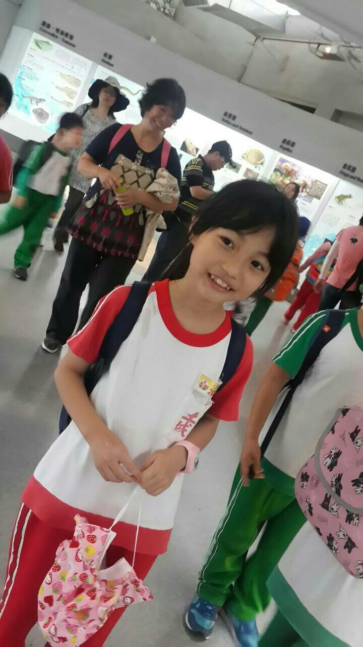

Slide 19
看看二年級的回憶吧！

Slide 20
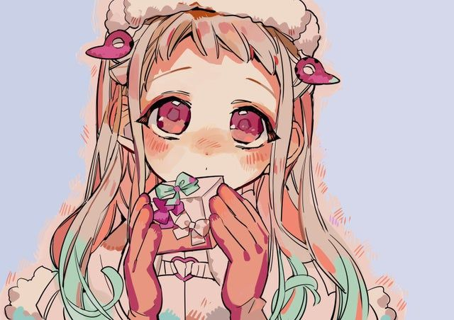
再看看安親班吧！

Slide 21
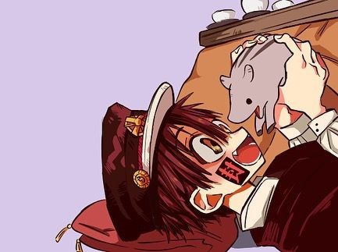
對比

Slide 22
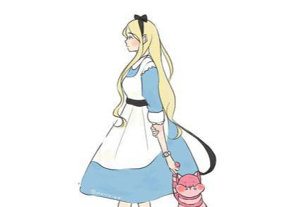
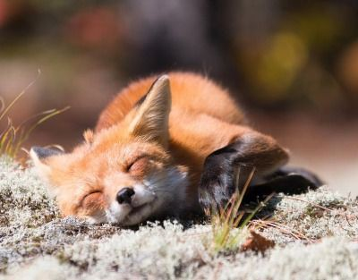
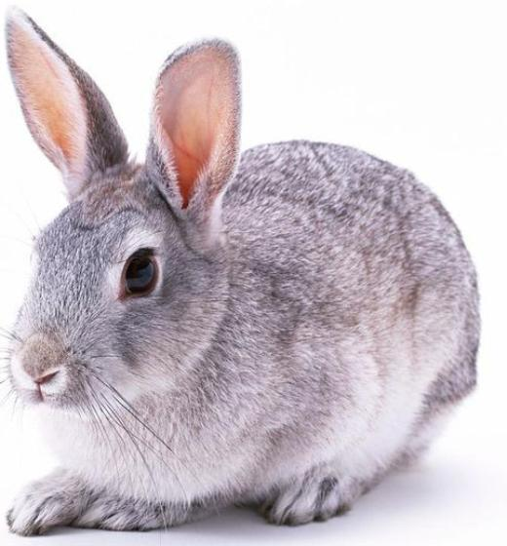
喜歡的動物（天敵啊！）
狐狸
兔子（狐狸食物）

Slide 23
小魔女Do Re Mi
地縛少年花子君

Slide 24
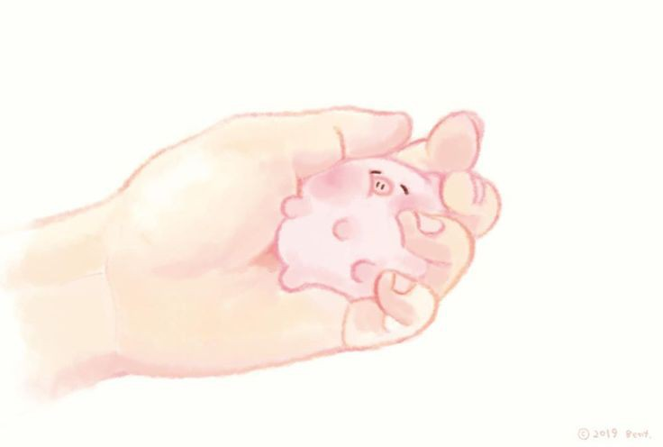
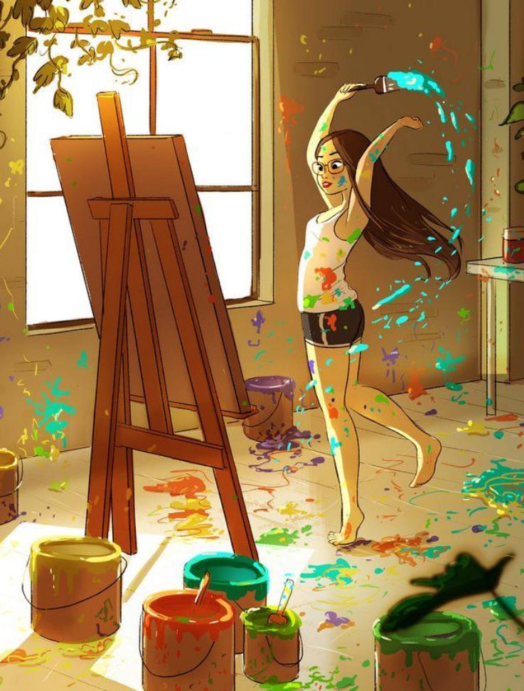
安
休閒活動
看書
畫畫

Slide 25
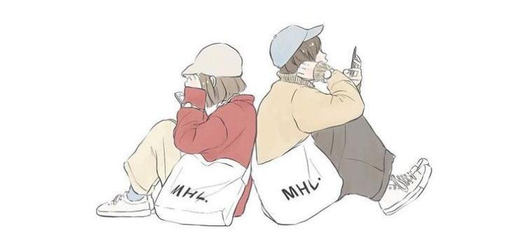
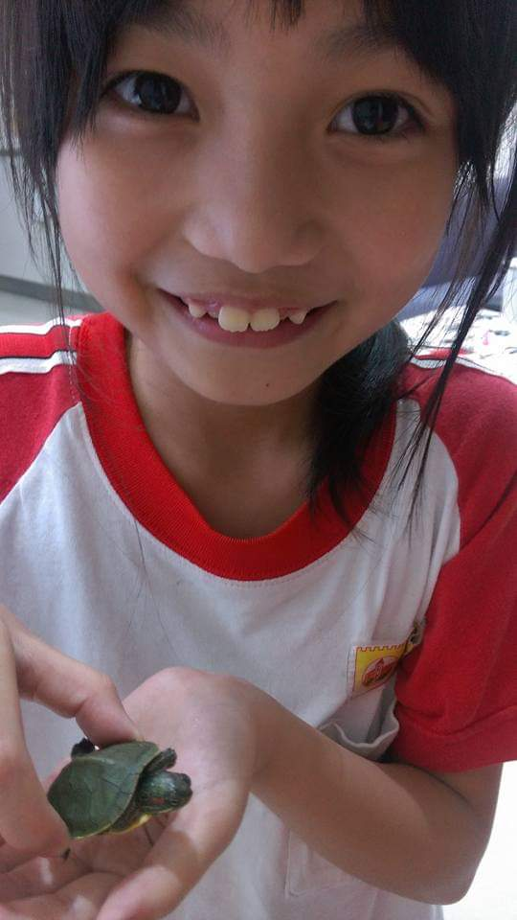
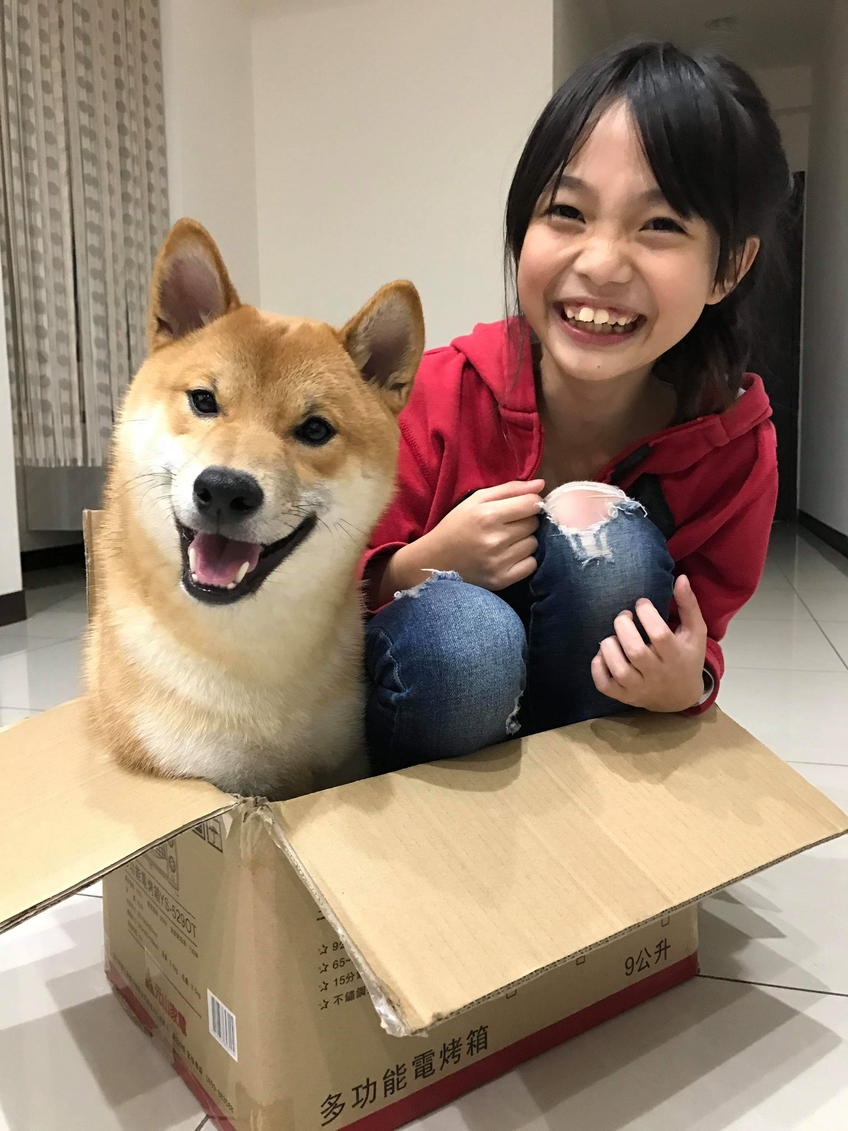
寵物
癢癢（巴西龜）
Okii（柴犬）

Slide 26
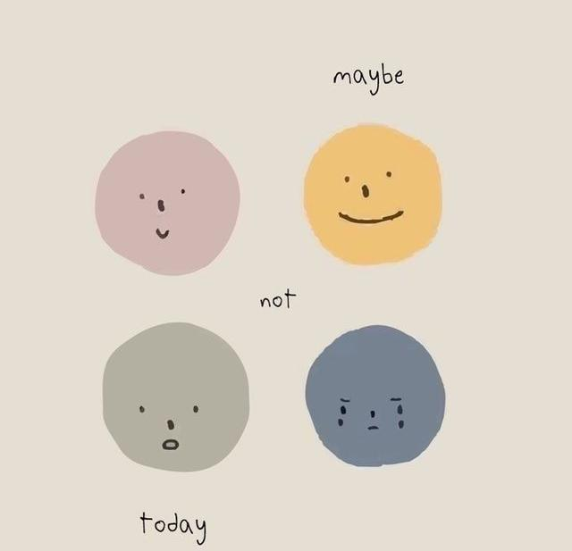
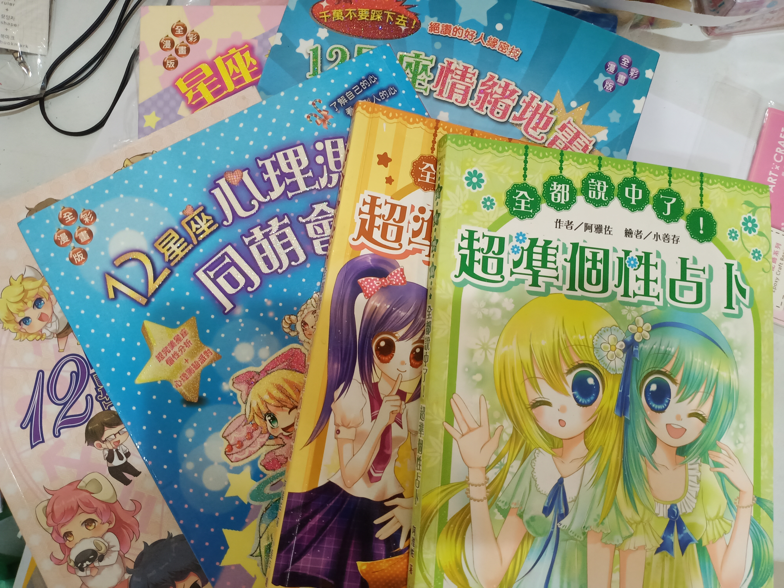
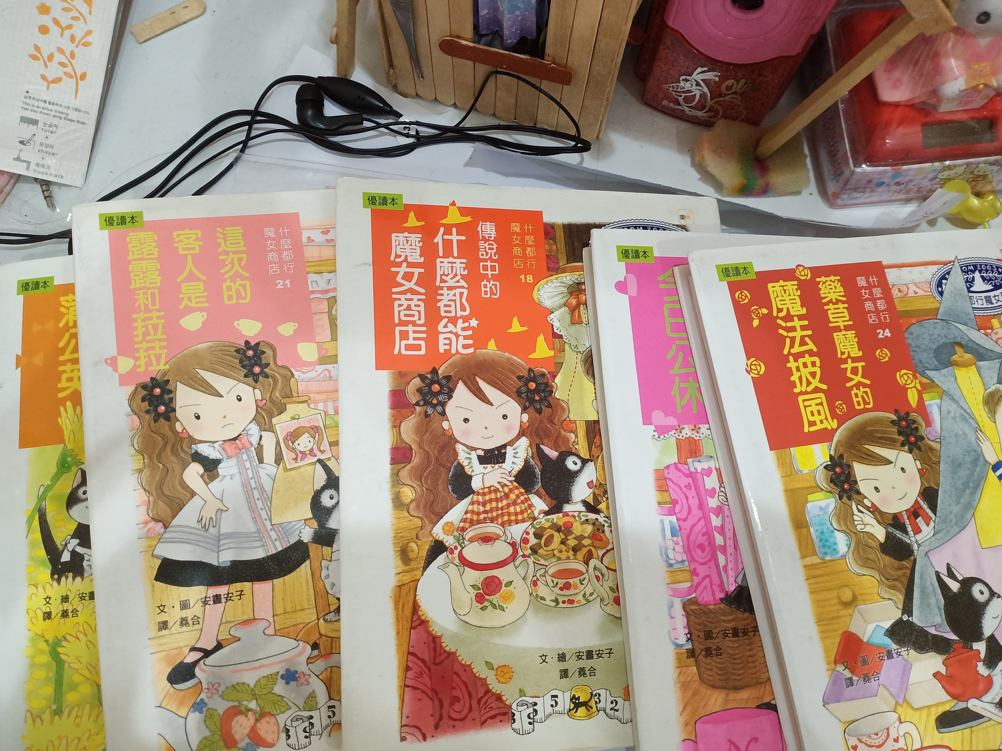
作者就是要安晝安子
書
心理測驗、星座書

Slide 27
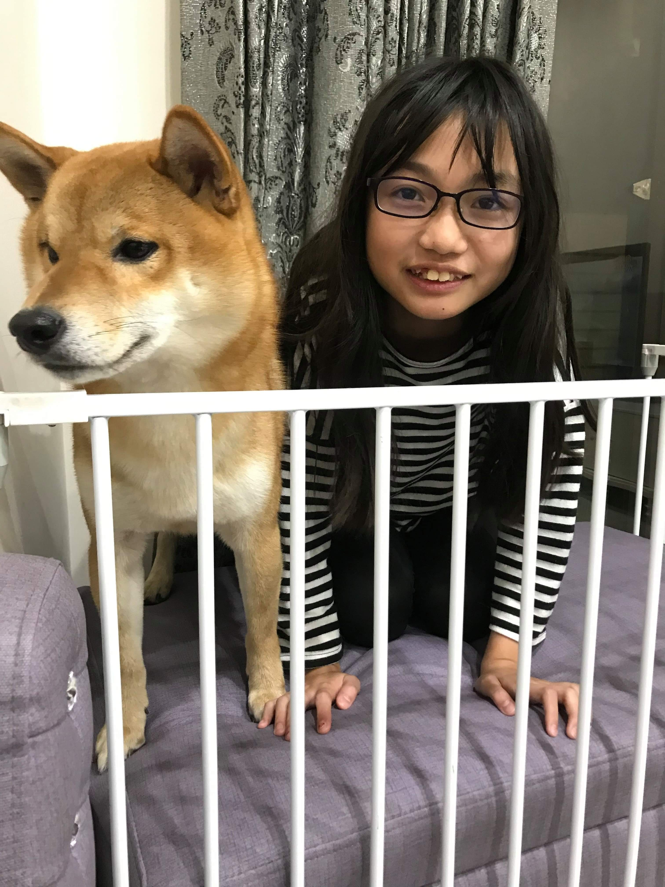
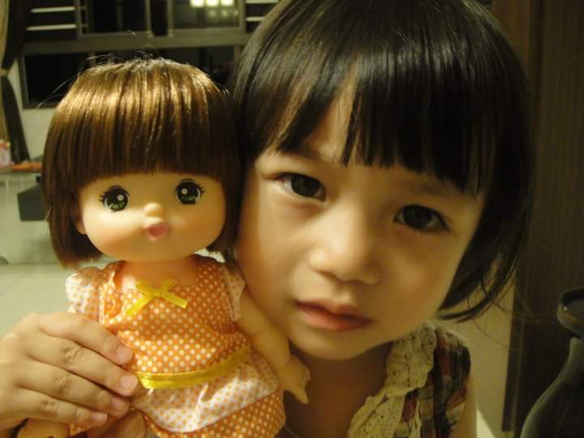
玩具
狗
娃娃

Slide 28
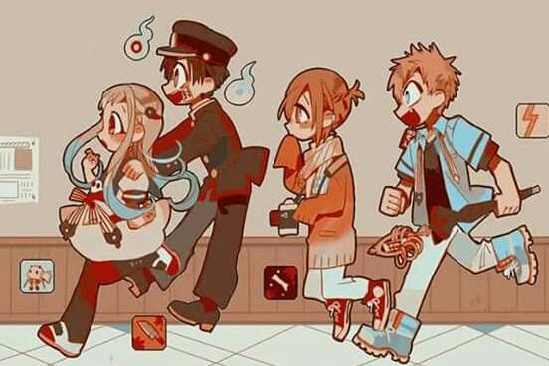
影片

Slide 29
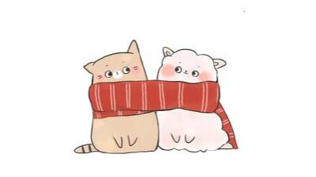
結束

